Slide 1
- Заполнять всё только черным шрифтом ( Сalibri основной) на белом фоне!
Вся информация – подаётся тезисно (тезис – главная мысль, выраженная в одно предложение);
С собой на защиту готовая презентация, заранее открытая и свёрнутая, чтобы не тратить время на защиту;
Блокнот, тетрадь для фиксации полученных замечаний на защите, которые необходимо будет в обязательном порядке исправить.

Slide 2
индивидуальный проект / исследование на тему:
«?»
ДЕПАРТАМЕНТ ОБРАЗОВАНИЯ ГОРОДА МОСКВЫ
государственное БЮДЖЕТНОЕ ОБЩЕобразовательное учреждение ГОРОДА МОСКВЫ
ШКОЛА «ПОКРОВСКИЙ КВАРТАЛ»
Учащегося 11 «?» класса:
Иванова Ивана Ивановича
Куратор проекта:
Иванов Иван Иванович
МОСКВА 2020

Slide 3
ЦЕЛЬ И ЗАДАЧИ
ЦЕЛЬ: формулировка цели …
ЗАДАЧИ:
1) формулировка задачи …
2) формулировка задачи …
3) формулировка задачи …
4) формулировка задачи …
5)

Slide 4
ЦЕЛЬ И ЗАДАЧИ. ПОЯСНЕНИЯ
● Цель должна быть одна
● Цель должна быть достижима в рамках проекта
● Цель должна быть конкретна
● Цель должна быть измерима
● Цель должна быть связана с результатом
● Задачи должны вести к достижению цели и вы должны уметь объяснить, каким образом!

Slide 5
ЦЕЛЬ И ЗАДАЧИ. ПОЯСНЕНИЯ: ВОПРОСЫ ДЛЯ САМОАНАЛИЗА ЦЕЛИ
● Моя цель конкретна?
● Моя цель не слишком глобальна? Возможно ли её уменьшить или упростить без потери актуальности?
● Как проверить достижение цели после завершения работы?
● Как измерить результат?
● Как продемонстрировать (доказать), что я достиг поставленной цели?

Slide 6
ВОПРОСЫ ДЛЯ САМОАНАЛИЗА ПОСТАВЛЕННЫХ ЗАДАЧ
● Как буду выполнять эту задачу?
● Что понадобиться для выполнения задачи (ресурсы)?
● Каковы сроки выполнения задачи?
● Как эта задача помогает достичь цели?
● Как продемонстрировать проверяющим, что ты выполнил задачу?

Slide 7
ПОЯСНЕНИЯ К СЛАЙДУ. ПРИМЕР ЦЕЛЬ И ЗАДАЧИ
ЦЕЛЬ: Создать атлас определитель распространённых деревьев города Москвы
ЗАДАЧИ:
1) Проанализировать рынок, структуру и содержание атласов-определителей и другой описательной литературы растений города Москвы;
2) Описать способы (алгоритмы) определения деревьев;
3) Выбрать наиболее распространённые деревья Москвы;
4) Описать анатомо-морфологические признаки для определения искомых деревьев в разные времена года;
5) Оформить атлас

Slide 8
ГИПОТЕЗА ИССЛЕДОВАНИЯ
Только для исследовательских работ!
Формулируется в виде одного короткого и понятного тезиса!

Slide 9
МЕТОДЫ
Задача №1 выполнялась методом …
Задача №2 выполнялась методом …
Задача №3 выполнялась методом …
Задача №4 выполнялась методом …
Задача №4

Slide 10
ПОЯСНЕНИЯ К СЛАЙДУ. МЕТОДЫ
Метод – это рациональный способ (совокупность способов) для решения определённой задачи
Методы проекта – это способы выполнения задач проекта/исследования и достижения цели
Научный метод – это оптимальный, апробированный способ выполнения проектных и исследовательских задач теоретического или практического характера.

Slide 11
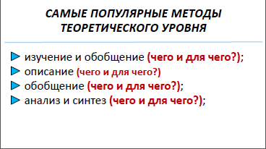

Slide 12
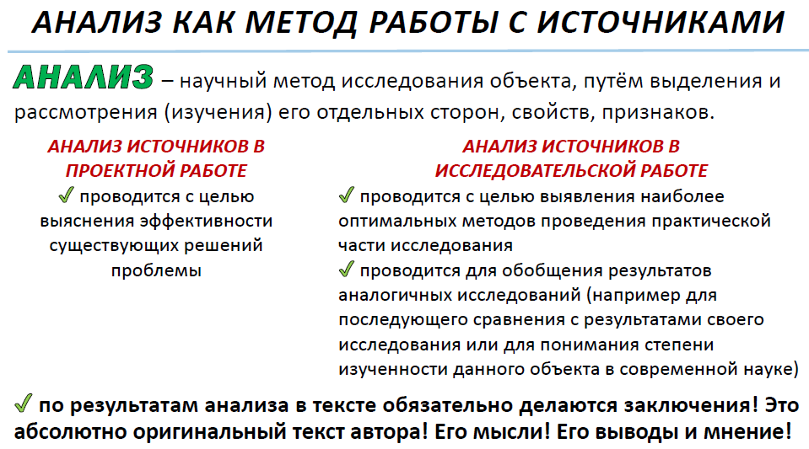

Slide 13
ПОЯСНЕНИЯ К СЛАЙДУ
ЗАДАЧИ:
1) Проанализировать рынок, структуру и содержание атласов-определителей и другой описательной литературы растений города Москвы;
4) Описать анатомо-морфологические признаки для определения искомых деревьев в разные времена года;
5) Оформить атлас
Задача № 1 выполнялась методом изучения и обобщения содержания атласов-определителей растений Москвы, для выявления наиболее оптимальных способов оформления карманного атласа определителя деревьев;
Задача № 4: выполнялась методом описания анатомоморфологических признаков выбранных видов дереьвьев, для внесения данных в атлас ;
3адача № 5: Планируется выполнять методом.

Slide 14
ИНФОРМАЦИОННАЯ ПРОРАБОТАННОСТЬ
● Какие источники изучали?
● Какую информацию из них использовали?
● Что нового узнали ?
● Как это продвинуло вас к достижению цели

Slide 15
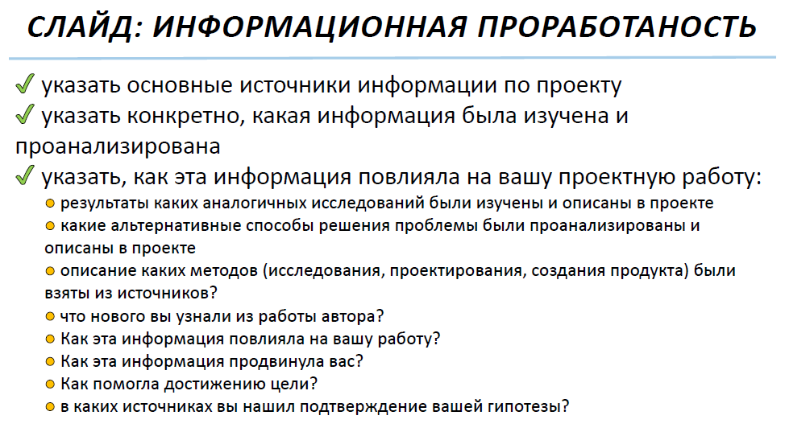

Slide 16
ЗАКЛЮЧЕНИЕ ПО ТЕОРЕТИЧЕСКОЙ ЧАСТИ
● Тезис …
● Тезис …
● Тезис …

Slide 17
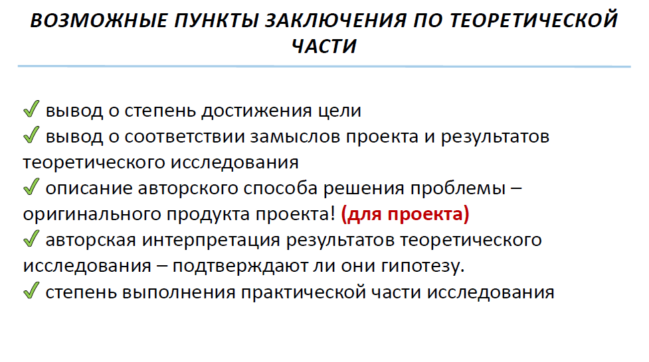

Slide 18
ПРЕДСТАВЛЕНИЕ ПРОДУКТА
Заполняется для итоговой защиты всего проекта

Slide 19
ЗАКЛЮЧЕНИЕ ПО ПРОЕКТУ
Заполняется для итоговой защиты всего проекта
● Тезис …
● Тезис …
● Тезис …

